Slide 1
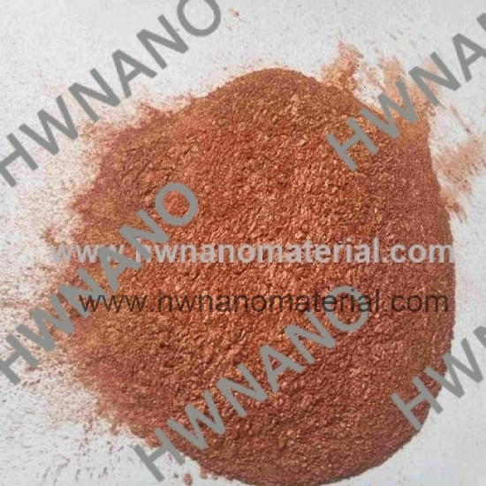
PROJECT METIS | INVESTMENT MEMORANDUM
STRATEGIC INVESTMENT MEMORANDUM
프로젝트 메티스 (Project Metis)
상장사 자본 구조화 및 첨단 소재 자산 양수도 종합 제안서
본 제안서는 엑시온그룹 주식회사의 제11회차 무기명식 무보증 사모 전환사채(CB)의 권리 재배 치 및 무루아 보유 초고순도 구리 분말(6N) 자산의 1:1 대등 자산 교환(Asset Swap) 구조를 정 립하고, 나아가 디딤파트너스의 거버넌스 자문과 현대자산운용의 금융 자원화를 매칭하기 위한 전문적 투자 유치 및 구조화 확정 문서입니다.
수신기관
무루아(Murua) 박재희 대표이사귀하
주식회사 디딤파트너스(Didim Partners) 진경철 부대표 귀하
현대자산운용 주식회사 (Hyundai Asset Management) 주식회사 엑시온그룹 (Axion Group) / 진원생명과학 주식회사
2026년 1월
극비 (Strictly Confidential - 대외비)
협력금융기관
대상상장사 작성일자 보안등급

Slide 2


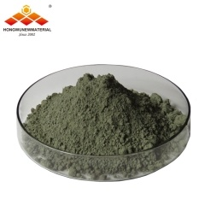
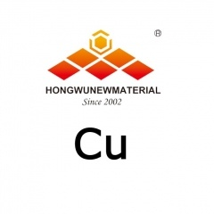
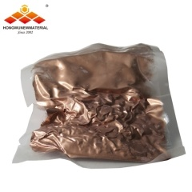
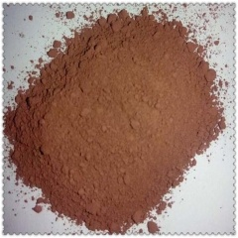
PROJECT METIS | INVESTMENT MEMORANDUM
Executive Summary | 핵심 요약문
프로젝트 개요 및 핵심 딜 메커니즘
본 [프로젝트 메티스]는 글로벌 공급망 재편 및 반도체·배터리 첨단 소재 국산화 흐름에 발맞추어, 상장사 (엑시온그룹)의 발행 사채 유동화 수요와 무루아의 초고순도 자산 가치 실현 수요를 정교하게 결합한 ‘현 금 무유출 자산 교환(Zero-Cash Asset Swap)’ 자본 거래입니다.
현재 유한회사 케이리츠가 보유 중인 엑시온그룹 제11회차 전환사채(CB) 권면 100억 원의 지위를 유니 코에너지그룹(기존 페이게이트 체제에서 전략적 변경)으로 안전하게 이전하고, 무루아가 보유한 스위스 ISE 인증 6N 초고순도 구리 분말 자산 100억 원 상당을 1:1 대등 비율로 맞교환합니다. 이 과정에서 발 생하는 법적·회계적 리스크는 디딤파트너스가 총괄 방어하며, 현대자산운용이 최종적인 현 유동화 상 품(사모펀드 및 SPC)을 매칭하는 완벽한 4자 윈-윈(Win-Win) 구조를 가집니다.
4자 협력 구조의 핵심 역할 분담
참여 주체 핵심 실무 역할 기대 효과 및 명분
유니코에너지그룹 & 무 루아 | 6N 구리 분말 독점 제공 및 상장사 CB 권 리 인수를 통한 자산의 자본화 추진 | 현 유출 없이 상장사 핵심 지분 확 보 및 자산 가치 조기 가시화
디딤파트너스 | 이사회 배임 리스크 차단, 자산가치 정당성 입증 및 컴플라이언스 자문 총괄 | 거버넌스 전문가로서의 시장 신뢰 확 보 및 구조화 딜 트랙레코드 수립
현대자산운용 | CB 기반 사모펀드(PEF) 구축 및 기관 투자 자 블록딜, 담보 융 유동화 실행 | 안정적인 우량 구조화 상품 편입 및 펀드 운용 수수료(AUM) 확대
상장사 (엑시온그룹) | 구리 분말 실물 자산 인수를 통한 반도체 핵심 원자재 신사업 공식 진출 및 공시 | 재무적 현 지출 제로 조건으로 대 규모 자산 편입 및 기업가치 턴어라 운드

Slide 3
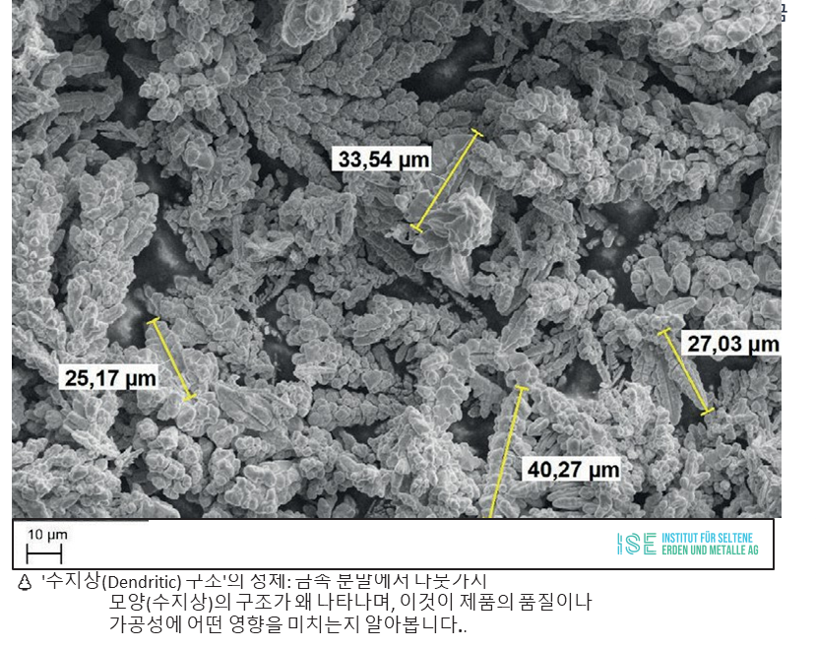
PROJECT METIS | INVESTMENT MEMORANDUM
1. 프로젝트 추진 배경 및 시장 환경 분석
글로벌 첨단 원자재 공급망 전쟁과 6N 구리 분말의 가치
현대 글로벌 산업 생태계는 반도체 미세 공정의 고도화와 고성능 모빌리티 배터리의 수요 폭발로 인해, 극도로 정 제된 첨단 소재 확보가 기업의 생존을 결정짓는 핵심 요소로 부상했습니다. 특히, 6N(Purity 99.9999% 이상) 등 급의 초고순도 구리 분말(Ultrafine Copper Powder)은 전기 전도성을 극대화하고 전자기적 노이즈를 제로에 가깝게 통제해야 하는 차세대 반도체 배선, 디스플레이 페이스트, 국방·우주항공 부품의 대체 불가능한 필수 원자 재입니다.
그동안 이러한 초고순도 원자재 시장은 해외 소수 가문 및 특수 보관 솔루션을 가진 글로벌 자산운용사에 의해 독 점되어 왔으며, 자산의 객관적 가치 평가 및 제도권 자본시장 내 유입이 매우 까다로웠습니다. 본 프로젝트는 이 성용 회장이 확보한 독점적 자산 가치를 제도권 상장사의 신성장 동력 자산으로 양수도함으로써, 자산가 가치 실 현과 국내 산업 공급망 안정화를 동시에 달성하려 합니다.
상장사 자본시장의 요구와 구조화의 필요성
현재 코스닥 및 코스피 상장사들은 대내외적 리 변동성과 규제 강화로 인해 현 성 자산을 직접 지출하는 형태 의 신사업 투자에 극심한 리스크를 겪고 있습니다. 특히 기존 발행된 전환사채(CB)의 상환 압박이나 조기상환청 구(Put Option) 리스크는 이사회의 상시적인 재무적 배임 부담으로 작용합니다.
따라서 기존 사채권자와의 완벽한 우호 관계를 기반으로 사채를 리밸런싱하고, 동시에 상장사의 자 유출 없이 실물 자산을 자본화하는 '자산 교환형 구조화'는 현재 융 시장에서 제시할 수 있는 가장 세련되고 안전한 솔루 션입니다.

Slide 4
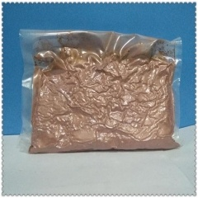
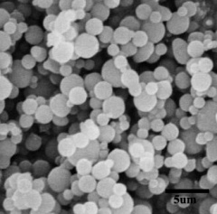
PROJECT METIS | INVESTMENT MEMORANDUM
2. 대상 자산 명세 및 기술적·상업적 가치 검증
스위스 ISE 인증 기반의 객관적 품질 검증
본 거래의 물리적 기반이 되는 자산은 글로벌 원자재 인증 분야에서 최고 권위를 지닌 스위스 ISE(Institut für Seltene Erden und Metalle AG)의 엄격한 성분 분석 및 실사(Inspection ID: ISE-IR20252501, Valuation ID: ISE-V202511468)를 완벽하게 통과한 현물 자산입니다.
"Analysis Report No. ISE-A20258366에 의거, 본 구리 분말의 화학적 순도는 Cu 99.99999%를 상회하며 글 로벌 최고 등급인 TU 24.44.21-002-75815004-2022 표준 가이드를 철저히 준수함이 증명되었습니다."
물리적·화학적 특성 상세 개요
분석 항목 (Specification) | 상세 측정 값 및 기술 표준 기준
주성분 및 순도 (Purity) | Cu (Copper Remainder) ≥ 99.9999% (실측치 99.99999% 확인)
분석 기법 (Methodology) | GD-MS (Glow Discharge Mass Spectrometry) - ISO/TS 15338:2009 준 수
불순물 제어 (Impurities) | 총 불순물 함량 0.15 ppm 이하 유지 (극저 수준의 원소 관리 실현)
입자 형상 (Particle Shape) | 수지상(Dendritic) 구조 및 구형(Round) 구조의 하이브리드 혼합 혼합 성형
입도 분포 (Size Distribution) | 핵심 입자 크기 13 μm ~ 48 μm 범위 내 50% 이상 분포 (미세 도 최적화)
총 보유 중량 (Total Weight) | 정량 600 kg (독일 상공회의소 Handelskammer Hamburg 원산지 증명 획 득)
본 자산은 유리 앰플(Glass Ampoules) 형태로 안전하게 패킹되어 있으며(총 2,400팩), 원산지는 체코 공화국 (Czech Republic)으로 위조가 불가능한 국제 원산지 증명 서류 및 마킹이 완료되어 있어, 디딤파트너스의 자산 감정 및 이사회 의결 시 법적 자산 정당성을 완벽하게 충족합니다.

Slide 5
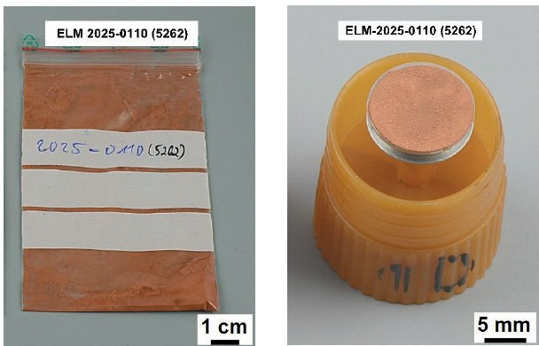
PROJECT METIS | INVESTMENT MEMORANDUM
3. 핵심 거래 구조 (Deal Structure): 1:1 대등 자산 교환
자산 교환(Asset Swap) 메커니즘의 정의
본 프로젝트의 핵심은 거래 참여자 모두의 재무 상태 표를 혁신적으로 개선하는 1:1 대등 가치 맞교환 구조에 있 습니다. 통상적인 자산 양수도는 대규모 현 금조달에 따른 금융 비용과 이자 부담을 수반하지만, 본 구조는 실물 자산과 상장사 사채권의 가치를 동일 선상에 배치하여 현금의 이동 없이 자산의 소유권과 권리만을 맞바꾸는 고 도화된 스왑 거래입니다.
1:1 교환의 절차적 실행 프로세스
[Step 1] 사채 권리 양도 약정: 기존 사채권자인 유한회사 케이리츠가 보유한 엑시온그룹 제11회차 전환사채 (권면 100억 원)의 권리를 유니코에너지그룹 측에 포괄적으로 양도합니다.
[Step 2] 구리 자산 지분 귀속: 그 대가로 유한회사 케이리츠는 무루아가 보유한 6N 초고순도 구리 분말 자산 600kg에 대한 100억 원 상당의 자산 소유권 또는 이를 단독 편입한 특수목적법인(SPC)의 지분을 1:1 비율 로 정확하게 이전받습니다.
[Step 3] 상장사 자산 편입: 유니코에너지그룹은 확보한 CB 권리를 기반으로 상장사와 최종 조기상환 및 자 산 양수도 계약을 매칭하여, 상장사 내부로 구리 분말 자산을 합법적으로 귀속시킵니다.
초기 현금 유출 제로(Zero-Cash Outflow)의 재무적 이점
이 구조는 상장사 입장에서는 단 1원의 현 방출 없이 재무제표상 재고자산 또는 무형자산 100억 원을 즉시 증 대시키는 효과를 주며, 자산가(무루아) 입장에서는 비유동성 실물 자산을 언제든 자본시장에서 매매 가능한 Listed CB 권리로 치환하여 즉각적인 재무적 기동성을 확보하게 됩니다.
주사전자현미경(SEM)을 이용한 입자 분석)
주사전자현미경(SEM)을 활용한 결정립 크기 및 구조의 반정량적 관찰을 위해 구리 분말 시편이 제출되었습니다.해당 시편의 식별 정보는 다음과 같습니다.🆔 시편 식별 번호: ELM-2025-0110 (5262)분석을 위해 시편 봉지 내 구리 분말의 일부를 카본 패드로 옮긴 후, SEM을 사용하여 최대 3,000배의 배율로 관찰을 진행하였습니다.결정립 크기는 구형 입자의 경우 원형 반경 측정법을, 길쭉한 형태의 입자의 경우 직선 거리 측정법을 적용하여 분석되었습니다. 결정립 크기 및 구조에 대한 상세 평가 결과는 아래 표에 요약되어 있습니다.

Slide 6
PROJECT METIS | INVESTMENT MEMORANDUM
4. 대상 사채 명세 및 인적 정렬(Alignment) 분석
4.1 엑시온그룹 주식회사 제11회차 전환사채(CB) 세부 조건
구조화의 대상이 되는 사채는 이미 정식 발행되어 자본시장 내에 존재하는 정통 제도권 채권으로서, 세부 내역은 다음과 같이 확정되어 있습니다.
구분 항목 법적·재무적 확정 내용
대상 사채의 명칭 | 주식회사 엑시온그룹 제11회차 무기명식 무보증 사모 전환사채
권면 총액 (Face Value) | 금 10,001,000,000원 (일백억일백만원 정)
기존 사채권자 | 유한회사 케이리츠 (K-Rits)
지정 현재 전환가액 | 금 1,231원 (1주당 기준가)
발행 및 납입일 | 2025년 11월 13일
조기상환(Put) 예정일 | 2026년 2월 초순 (또는 협의에 따른 별도 지정일)
상환 이자 조건 | 발행 시 약정한 보장수익률을 소급 적용하여 계산된 이자 전액 가산
4.2 친족 네트워크 기반의 거래 확실성(Deal Certainty)
일반적인 구조화 융 딜에서 가장 빈번하게 발생하는 실패 요인은 '기존 채권자의 변심 및 알박기 행위'입니다. 그러나 본 건의 경우, 현재 사채권자인 유한회사 케이리츠의 실질 의사결정권자가 제안자의 친동생으로 확인되 어 인적 정렬(Human Alignment)이 완벽하게 이루어져 있습니다.
이는 이사회 의결 전 사채 양도에 대한 서면 동의 및 사전 조율을 완벽히 통제할 수 있음을 의미하며, 디딤파트너 스와 현대자산운용이 우려하는 '집행 리스크'를 원천적으로 해제하여 시장 내에서 100%의 거래 확실성을 보장 하는 강력한 소구점이 됩니다.

Slide 7
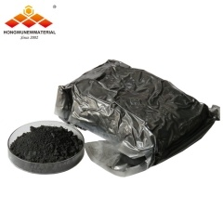
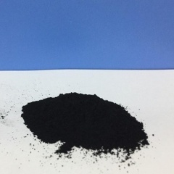

PROJECT METIS | INVESTMENT MEMORANDUM
6. 참여사별 맞춤형 전략 ①: 무루아 & 유니코에너지그룹
비현금 실물 자산의 상장사 자본화(Securitization)
무루아와 유니코에너지그룹이 보유한 6N 구리 분말은 기술적 가치에도 불구하고 실물 형태로 장기 보관 시 감가 상각 및 관리 비용이 발생하며, 즉각적인 융 레버리지를 일으키기 어려운 단점이 있었습니다. 본 딜을 통해 무 루아는 실물 자산을 제도권 상장사의 핵심 자본인 '전환사채(CB)'로 치환함으로써 자산의 유동성을 극대화하는 자산 유동화(Securitization) 혜택을 직접적으로 누리게 됩니다.
주가 상승 시나리오에 따른 자산 가치 업사이드(Upside)
현재 지정된 전환가액은 1,231원으로 극도로 저평가된 구간에 위치해 있습니다. 자산 양수도 공시 및 반도체 신 사업 진출이 본격화되어 상장사의 주가가 리레이팅될 경우, 무루아 측은 사채의 단순 원 금수취를 넘어 주식 전환 을 통한 폭발적인 시세 차익(Capital Gain)을 도모할 수 있습니다. 즉, 하방은 100억 원의 원금과 상환 이자로 단 단히 막아두고, 상방은 상장사 주가 상승에 따라 무제한으로 열어두는 최고의 금융 포지션을 확보하게 됩니다.
현대자산운용과의 금융 연계를 통한 단기 엑시트 경로
무루아가 인수한 100억 규모의 CB는 장기 보유 목적 외에도, 후술할 현대자산운용의 사모펀드 구조 내에 담보로 제공되거나 블록딜 매칭을 통해 발행 후 조기에 일정 부분 현금화할 수 있는 안전 패스트트랙(Fast-Track) 경로가 보장됩니다.
7. 참여사별 맞춤형 전략 ②: 디딤파트너스 (법적 안전장치 명분)
7.1 이사회 배임 리스크의 원천적 차단 논리
상장사 자본 거래에서 기업 거버넌스 전문가인 디딤파트너스가 가장 집중적으로 토해야 할 대목은 상법 제399 조 및 제401조에 따른 '이사회의 선관주의 의무 위반 및 배임 죄'의 방어입니다. 고가 매입이나 부실 자산 편입은 소액주주 연대 및 규제 당국의 표적이 되기 쉽습니다.
디딤파트너스는 본 거래의 정당성을 확보하기 위해 다음의 3대 방어 논리를 사전에 구축하여 이사회를 엄호합니다.

Slide 8
PROJECT METIS | INVESTMENT MEMORANDUM
리스크 요인 디딤파트너스 주도의 법적·회계적 방어 장치
자산 가치 고평가 시비 | 스위스 ISE 공식 평가서 및 외부 대형 회계법인의 자산감정평가서를 첨부하여 100억 원 가치의 객관적 정당성을 확보.
경영성 목적 결여 의혹 | 정관 변경을 통한 반도체·배터리 소재 공급망 사업 추가로 '정당한 신사업 진 출을 위한 경영상 판단'임을 명시화.
특수관계인 거래 시비 | 기존 채권자(케이리츠)와 신규 채권자(유니코) 간의 거래가 상장사의 현 금부담을 전면 배제하므로 '회사에 유익한 거래'임을 입증.
7.2 시장 소통 및 컴플라이언스(Compliance) 리드
디딤파트너스는 거래 전반의 투명한 공시 문안 작성과 이사회 회의록 정리를 주도하여, 향후 발생할 수 있는 소액 주주 분쟁이나 융감독원 정정 요구를 선제적으로 통제함으로써 거버넌스 파트너로서의 독보적인 위상을 증명 할 것입니다.
8. 참여사별 맞춤형 전략 ③: 현대자산운용 (금융 유동화)
현대자산운용 주도의 사모펀드(PEF) 및 SPC 설계
제도권 대형 운용사인 현대자산운용은 유니코에너지그룹이 인도받은 엑시온그룹 제11회차 CB를 기초자산으로 삼는 특수목적법인(SPC) 또는 프로젝트형 사모펀드(PEF)를 설정합니다. 실물 자산인 구리 분말의 가치가 ISE 보고서로 공인되어 있고, 상장사 채권의 확실성이 인적 결속으로 담보되어 있으므로 융 상품 설계의 난이도가 매우 낮고 매력도가 높습니다.
기관 투자자 매칭 및 3단계 현금 유동화 프로세스
현대자산운용은 자산의 안정적 현금화를 위해 시장 내 우량 기관 투자자(LPs) 및 증권사 연계 신탁 자금을 매칭 하는 3단계 프로세스를 가동합니다.
1단계 (사채 펀드 편입): 유니코가 보유한 100억 CB를 현대자산운용 펀드에 현물 출자 또는 양도 형식으로 편입하여 자산의 제도권 금융 상품화를 완료합니다.
2단계 (자산담보부 대출 금융 구조화): 편입된 CB를 담보로 대형 증권사 및 저축은행 등과 연계하여 단기 자 산담보부 대출(LBO 또는 대차금융)을 일으켜 유니코에너지측에 일차적 유동성을 공급합니다.
3단계 (블록딜 및 기관 매칭): 향후 신사업 공시로 주가가 우상향하는 시점에 맞추어 우호적인 기관 투자자에 게 CB를 블록딜(Block-deal) 형태로 매각하거나 주식으로 전환하여 시장에 연착륙시킴으로써 최종 현금화 를 완성합니다.

Slide 9
PROJECT METIS | INVESTMENT MEMORANDUM
9. 상장사의 원자재 활용 및 기업가치 제고(Value-Up) 계획
반도체·차세대 배터리 필수 원자재 공급망 구축
상장사(엑시온그룹)가 편입하는 6N 초고순도 구리 분말 600kg은 단순한 재무제표상 숫자에 머물지 않고, 실제 국내 주요 반도체 서플라이 체인 및 대기업 연구소의 테스트 베드 공급용 원자재로 전면에 내세워집니다. 극미세 공정에 대응 가능한 독점 소재 기술을 보유한 강소기업으로서의 브랜딩을 시작합니다.
주주가치 극대화 및 시장 커뮤니케이션(IR) 전략
본 자산 편입과 동시에 증권가 및 메이저 경제 매체를 통해 '현 유출 없는 100억 규모 첨단 소재 자산 전격 확 보' 및 '스위스 ISE 가치 증 완료' 테마를 대대적으로 IR(Investor Relations) 마케팅합니다. 이는 최근 트렌드 인 주주 가치 제고 정책과 맞물려 주가의 강력한 하방 경직성을 형성하고, 공매도 및 투기 세력의 공격을 차단하 는 방어막이 될 것입니다.
10. 리스크 관리 및 미티게이션 (Risk Mitigation)
인적 리스크 및 딜 브레이크(Deal Break)의 원천 차단
모든 자본 거래에서 가장 치명적인 리스크는 이해관계자 간의 이견으로 인한 '딜 무산 리스크'입니다. 본 프로젝 트는 사채권자(케이리츠)가 제안자의 친족이라는 독보적인 인적 인프라 덕분에 계약 조건 조율 중 거래가 파기될 위험이 제로에 가깝습니다. 외부 변수를 완벽히 통제한 상태에서 디딤파트너스의 서류 작업과 현대자산운용의
융 펀딩이 진행되므로, 시간 비용과 매몰 비용을 극소화합니다.
자산 가치 변동 리스크 방어
실물 원자재의 글로벌 시세 변동 리스크는 스위스 ISE에서 고정 평가한 자산 가치 표준(100억)을 계약서상 확정 가액으로 대등 매칭함으로써 헷지합니다. 시장 가격의 미세한 등락과 관계없이 1:1 맞교환의 법적 효력은 유지되 도록 조율되었습니다.
11. 재무 시뮬레이션 및 밸류에이션 모델
11.1 1:1 스왑의 재무제표 영향 평가
본 거래가 완료된 직후 상장사와 투자 참여사들의 재무 변화 시뮬레이션입니다.

Slide 10
재무 지표 변동 항목 | 거래 전 포지션 | 거래 후 예상 포지션 및 효과
상장사 현금성 자산 | 보유 현 제한적 상태 | 변동 없음 (현금 방출 제로로 유동성 보존)
상장사 자산 총계 | 기존 자산 규모 | 초고순도 구리 분말 편입으로 즉시 100억 원 증가
무루아 보유 유동성 | 실물 자산 (비유동성) | 제도권 상장사 CB (즉각적 능 자산) | 융 자원화 가
현대자산운용 AUM | 기존 운용 규모 | 신규 프로젝트 펀드 설정으로 최소 100억 원 확보
12. 실행 프로토콜 및 실무적 차기 단계 (Next Steps)
기본 합의서(MOU) 및 구속력 있는 계약(SPA) 체결
본 제안서 수령 직후, 무루아와 디딤파트너스 측의 내부 토가 완료되는 대로 4자 간 비밀유지약정(NDA) 및 전 략적 기본 합의서(MOU)에 서명합니다. 이후 케이리츠와 유니코에너지그룹 간의 사채권 양수도 계약서(SPA) 및 무루아와 상장사 간의 자산 양수도 본계약 작성을 동시에 진행합니다.
삼광빌딩 이사회 안건 상정 준비
디딤파트너스의 법률 토 하에 강남구 삼성로 633 삼광빌딩 본점 이사회장 제출용 안건 통지서를 작성하여 각 이사들에게 상법적 시한 내에 발송 조치합니다.
13. 결론 및 면책 고지 (Conclusion & Disclaimer)
본 프로젝트의 궁극적 비전
[프로젝트 메티스]는 자산가에게는 최적의 유동성 확보를, 거버넌스 파트너에게는 리스크 없는 완벽한 실무적 명 분을, 융 기관에는 확실성이 보장된 우량 상품을 제공하는 대한민국 자본시장 내 흔치 않은 마스터피스형 딜입 니다. 신뢰할 수 있는 인적 네트워크를 기반으로 모든 리스크가 사전에 통제된 본 거래에 무루아 이성용 회장님과 디딤파트너스 측의 전격적인 동참과 결단을 기대합니다.
법적 면책 고지
본 제안서는 정보 제공 및 전략적 파트너십 유치를 목적으로 작성된 문서이며, 실제 계약의 효력은 향후 정식 서명될 본계약서에 준합니다. 문서에 포함된 가치 평가 및 시뮬레이션 수치는 시장 상황 및 관계 기관의 회계 감정 결과에 따라 미세 조정될 수 있습니다. 본 문서는 대외 비로서 수신처 외의 제3자에게 무단 배포 또는 복사할 수 없음을 엄격히 고지합니다.

